Slide 1



Pedagogiikka
Mitä se tarkoittaa?
Entä kokopäiväpedagogiikka?

Slide 2
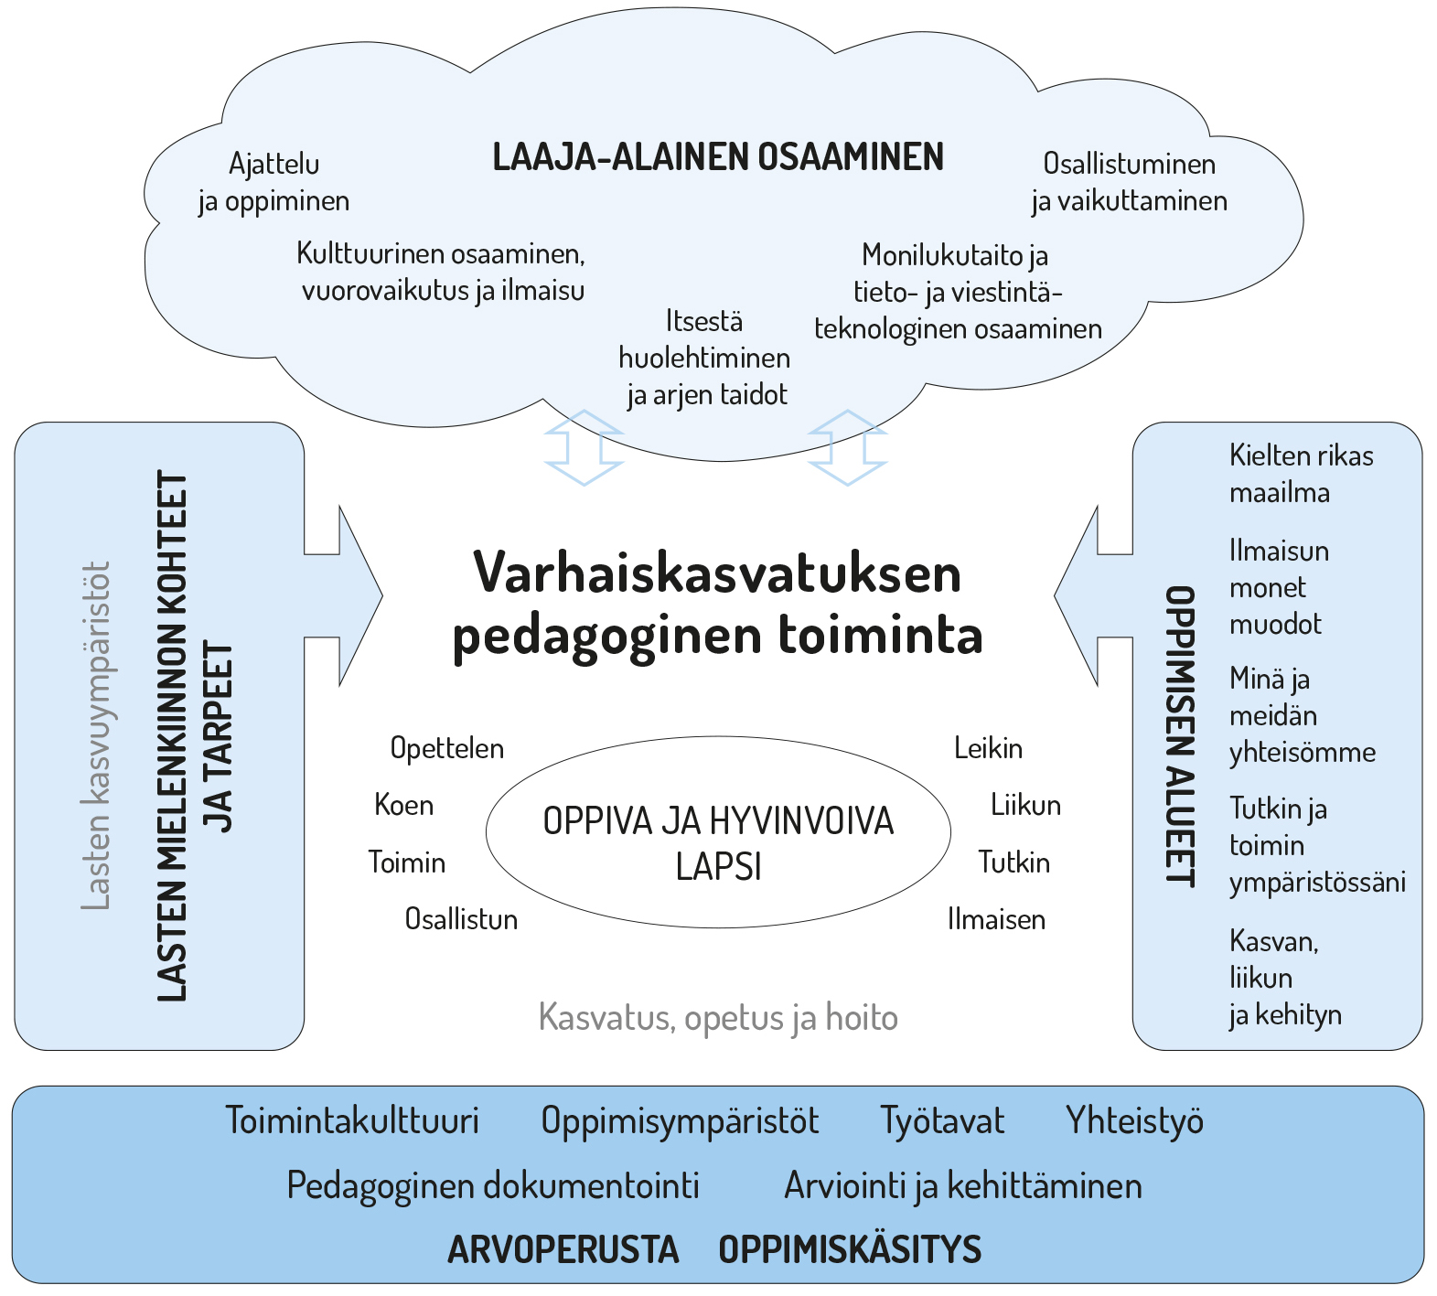

Slide 3
Kasvattaja lasten kehityksen ja oppimisen tukena
Kasvatustyön lähtökohta on vuorovaikutus
Ammattikasvattajalla keskeinen rooli: Millaisia mahdollisuuksia lapsille tarjotaan erilaisten taitojen ja valmiuksien kehittymiseen päivän aikana? Miten nämä mahdollisuudet järjestetään?
Kasvattajan tulee ammatillisen roolinsa kautta kyetä määrittelemään miten erilaisissa tilanteissa toimiminen palvelee lapsen kasvua (toiveet/tarpeet) ja perustella ratkaisunsa pedagogisesti (Miksi tehdään?).

Slide 4
PEDAGOGIIKKA
Kasvattajan tarkoituksellista toimintaa, joka heijastaa hänen tietämystään lasten ikätasosta ja kyvyistä
Käytännön tietotaitoa siitä, millainen toiminta ja millaiset käytännöt ovat sopivia juuri kyseiselle lapsiryhmälle
Pedagogisesti taitava kasvattaja osaa suunnitella ja toteuttaa kasvatustyötä ottaen huomioon lasten yksilölliset tarpeet ja välittää sensitiivisyyttä jokapäiväisiin vuorovaikutustilanteisiin
Hän tunnistaa yksilö- ja ryhmätasoisia tarpeita ja taitoja
Taitoa vastata lasten mielenkiinnon kohteisiin

Slide 5
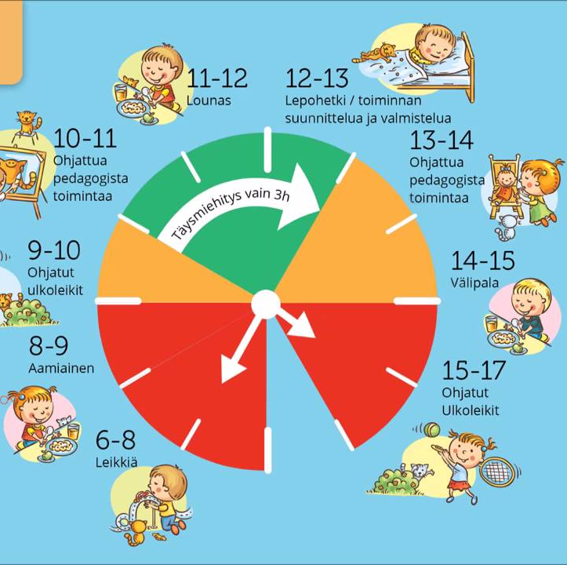
Osallisuus ja pedagogiikka
Osallisuus on keskeinen osa pedagogisen toiminnan näkyvyyttä.
Pedagogisen toiminnan keskiössä on lapsi yksilönä ja ryhmän jäsenenä.
Pedagoginen toiminnan toteutuminen edellyttää laaja-alaista suunnitelmallisuutta ja velvoitteena on pedagogisen toiminnan arviointi joka tasolla.

